Slide 1
Simulateur d’un piston d’un moteur à combustion
Puiu Isabela
Ion Alina
Groupe 1221F

Slide 2
Le fonctionnement
Le simulateur d’un piston montre un cycle caracterisé par quatre temps aux mouvements linéaires.
Ces temps sont:
Admission
Compression
Combustion et Détente
Échappement

Slide 3
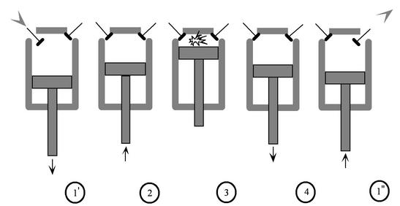
Les Temps de piston

Slide 4
En PYTHON
Pour la simulation du piston en Python on a utilisé:
1 frame animé avec les 4 temps du piston
1 thread qui contient un timer
Le code va afficher les 4 étapes à travers 4 images.Après l’apparition de la première image le timer va émettre un signal au thread qui va générer l’étape suivante.

Slide 5
Après la compilation, le programe va afficher le frame animé avec 5 déssins de piston dans l’ordre suivant:
„Stage 1”: le temps d’admission
„Stage 2”: le temps de compression
„Stage 3”: le temps de combustion
„Stage 4”: le temps de détente
„Stage 1`”: le temps d’échappement

Slide 6
Pour le démarage on a utilisé un „for” de 0 à 5 qui aide a la transition d’un stage à l’autre et avec la fonction „time.sleep” l’image reste sur l’ecran pour quelque sécondes.
„for i in range(0,5):
if i==0:
self.piston.panel.Bind(wx.EVT_PAINT, self.piston.first_stage)
self.piston.Refresh()
time.sleep(3)
elif i==1:
self.piston.label.SetLabel("Stage 2")
self.piston.panel.Bind(wx.EVT_PAINT, self.piston.second_stage)
self.piston.Refresh()
time.sleep(3)
....
”

